Slide 1
RELIGIÕES COMPARADAS
OCIDENTAIS

Slide 2
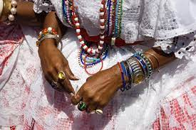
Cultos afro-brasileiros: Umbanda e Candomblé

Slide 4
Diz o artigo XVIII da Declaração Universal dos Direitos do Homem: “Todo homem
tem direito à liberdade de pensamento, consciência e religião; este direito
inclui a liberdade de mudar de religião
ou crença e a liberdade de manifestar
essa religião ou crença, pelo ensino, pela prática, pelo culto e pela observância, isolada ou coletivamente, em público ou em particular”.

Slide 5
At 10.34,35
³⁴ Então Pedro começou a falar. Ele disse:
— Reconheço por verdade que
Deus não trata as pessoas com parcialidade;
³⁵ pelo contrário, em qualquer
nação, aquele que o teme e faz
o que é justo lhe é aceitável.

Slide 6
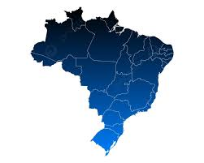
Até 1500 Indígenas

Slide 7
O animismo é a modalidade religiosa que, além de implantar espíritos em
toda a natureza,
considera tais espíritos semelhantes ao espírito do homem

Slide 8
A partir de 1500
Indígenas e Portugueses

Slide 9
A partir de 1535
Indígenas, Portugueses
e Africanos

Slide 10
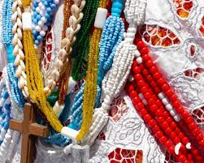
Sincretismo
Religioso

Slide 11
A Sra. Stella de Oxóssi, mãe-de-santo, nome de grande destaque dentro do candomblé, em entrevista à revista Candomblé sobre o sincretismo disse: Para falar a verdade, eu
sou uma das pessoas que mais combatem
o sincretismo. Mas ainda existem aquelas
que praticam. A meu ver, tais pessoas que sofrem resquícios da escravidão (...) um orienta o outro, para ver se conseguimos acabar com essa coisa, que eu acho que diminui a crença em nós.

Slide 12
Apenas Folclore?

Slide 13
A umbanda e os cultos afro-brasileiros são tidos por alguns estudiosos como arte
popular ou folclórica, cujos rituais representam o passado religioso do
Brasil de nossos dias, portanto, dizem,
não se lhes deveria atribuir significado religioso. Todavia, a umbanda como tal,
e os cultos afro-brasileiros em geral, são formas de religião e querem ser assim tratados pelos seus adeptos.

Slide 14
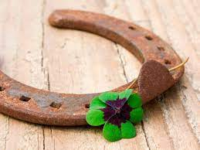
Superstição Ocultista

Slide 15
Deuteronômio 18.9-12
⁹ — Quando vocês entrarem na terra que o Senhor, seu Deus, lhes der, não aprendam os costumes abomináveis daqueles povos.
¹⁰ Que não exista entre vocês ninguém que queime
o seu filho ou a sua filha em sacrifício, nem que
seja adivinho, prognosticador, agoureiro, feiticeiro,
¹¹ encantador, necromante, praticante de magia,
ou alguém que consulte os mortos,
¹² pois todo aquele que faz tal coisa é abominação ao Senhor; e por estas abominações o Senhor, o Deus de vocês, está expulsando esses povos de diante de vocês.

Slide 16
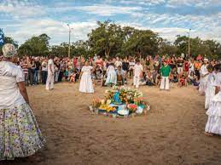
Umbanda

Slide 17
Quarta revelação de Deus aos homens
Os umbandistas tiveram a felicidade de entrar em relações com espíritos superiores aos daqueles que ditaram suas mensagens a Allan Kardec. Enquanto os kardecistas pretendem entrar em contato com os espíritos dos mortos; a umbanda admite ter três tipos diferentes de espíritos do além:

Slide 18
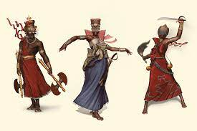
Os orixás, que são tipos como deuses intermediários entre o seu deus e os homens

Slide 19
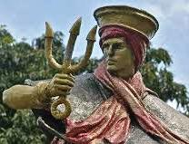
Os exus, que são espíritos perversos, também chamados de elementais

Slide 20
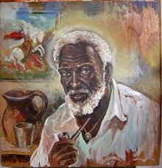
Os eguns, que seriam os desencarnados sendo conhecidos como pretos
velhos e
caboclo

Slide 21
Umbanda é magia, e fazer magia é saber jogar com as forças ocultas e existentes no universo, quer sejam elas providas de espíritos de categorias diferentes, quer sejam elas vibrações provindas de planetas, em ondas diversas; quer sejam elas emanadas dos corpos: fluídico, eletrônico, gasoso, líquido e
sólido; quer sejam elas providas dos elementos:
éter, fogo, ar, água e terra, por intermédio dos elementais: etéreos, salamandras, silfos, ninfas e gnomos
(“Umbanda e Quimbanda”, Lourenço Braga, p. 13
Edições Spiker, 2ª parte – Rio de Janeiro, 1961).

Slide 22
DEUS = Criador
Gênesis 1.1 - No princípio, Deus criou os céus e a terra.
Deuteronômio 6:4 — Escute, Israel, o Senhor, nosso Deus, é o único Senhor.
Criação = Anjos e Homens
* Hebreus 2:7 - Fizeste-o, por um pouco, menor do que os anjos e de glória e de honra o coroaste.

Slide 23
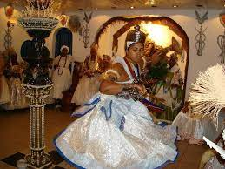
Candomblé

Slide 24
Na Bahia, geralmente os candomblés ficam nos arredores da cidade e dentro do mato. A construção quase sempre é feita
de pau-a-pique e paredes
caiadas. Dentro do barracão, os assistentes acomodam-se em bancos, separados os homens de um lado e as mulheres de outro.

Slide 25
Numa espécie de trono junto à orquestra senta-se a mãe-de-santo, principal figura da hierarquia religiosa, abaixo da mãe-de-santo vem a mãe-pequena, seu braço direito e sua sucessora imediata.

Slide 26
A orquestra do candomblé é objeto de todo um complexo de ritos, pois desempenha papel fundamental na convocação dos deuses. Instrumentos sagrados, os atabaques recebem reverência e homenagem de todos os membros da grupo e até mesmo dos orixás manifestados.

Slide 27
A interpretação entre as divindades e o mundo do candomblé é feita pelas filhas-de-santo, por intermédio do transe.

Slide 28
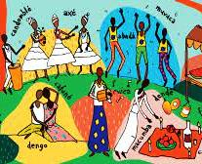
Linguagem Afro

Slide 29
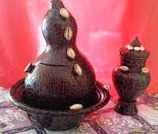
Assentamento – fusão do corpo material ao axé, também entendido por fetichismo e principalmente a união do orixá com o iaô (assentamento do santo).
Assentamento – fusão do corpo material ao axé, também entendido por fetichismo e principalmente a união do orixá com o iaô (assentamento do santo).

Slide 30
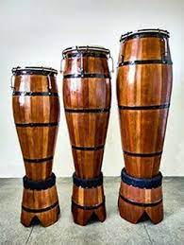
Assentamento – fusão do corpo material ao axé, também entendido por fetichismo e principalmente a união do orixá com o iaô (assentamento do santo).
Atabaque – instrumento de percussão usado para trazer os orixás de Aruanda/orum.

Slide 31
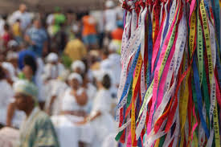
Assentamento – fusão do corpo material ao axé, também entendido por fetichismo e principalmente a união do orixá com o iaô (assentamento do santo).
Axé – força mística, energia emanada dos orixás. Desejar axé a alguém é querer que os orixás estejam abençoando e tendo
Comunhão com essa pessoa.

Slide 32
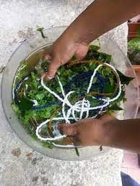
Assentamento – fusão do corpo material ao axé, também entendido por fetichismo e principalmente a união do orixá com o iaô (assentamento do santo).
Banho – de abô é a lavagem ritual na iniciação dos cultos afros. O banho é feito com sumo de certas ervas que variam de acordo com o orixá/santo de cabeça. De descarga ou descarrego é a lavagem feita com as ervas sagradas, sal grosso e alguns ingredientes secretos a fim de eliminar entidades/vibrações
negativas.

Slide 33
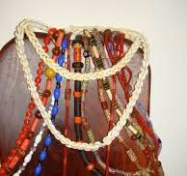
Assentamento – fusão do corpo material ao axé, também entendido por fetichismo e principalmente a união do orixá com o iaô (assentamento do santo).
Boióla – colar de contas usado para catalisar a energia
do axé.

Slide 34
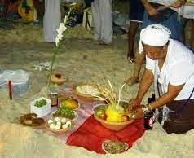
Assentamento – fusão do corpo material ao axé, também entendido por fetichismo e principalmente a união do orixá com o iaô (assentamento do santo).
Coisas para despachos – parati (chamado marafo); charutos; cabritos; fumo de rolo; farofa com azeite de dendê; animais, como frangos, cabritos pretos etc. chamados de despachos, oferenda ou ebó

